Slide 1
«Скорость. Память. Внимание.» Развивающая игра на PyQt6
Рязанова Елизавета

Slide 2
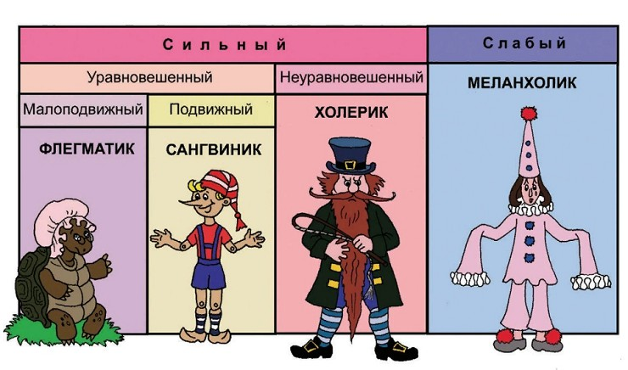

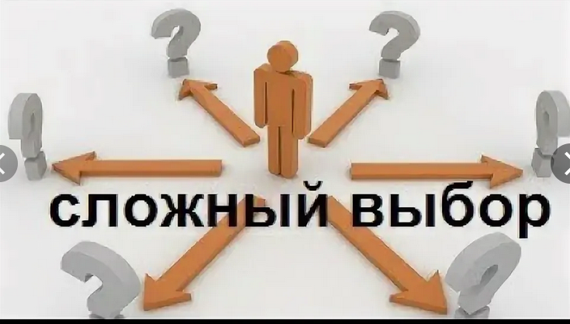
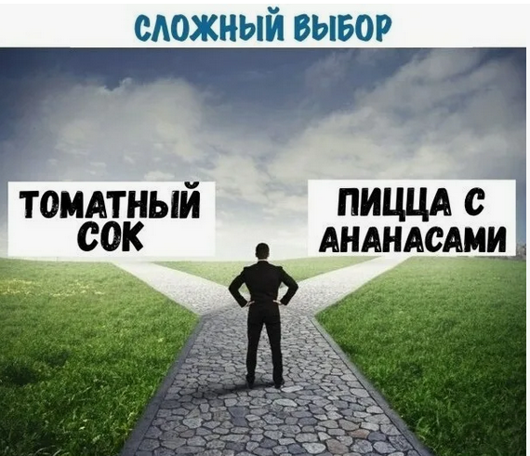

Все люди разные. Согласны?
Могут быть разные ситуации, где даже активному человеку сложно сделать выбор из нескольких вариантов.
Было такое?
Что одеть????
Есть люди спокойные, которым трудно переключатся с одного дела на другое, медлительны в принятии решений. Это особенность человека. Найдете в таблице?

Slide 3
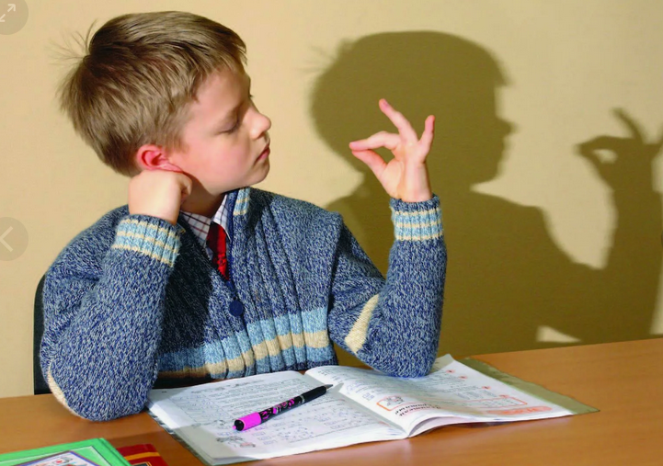
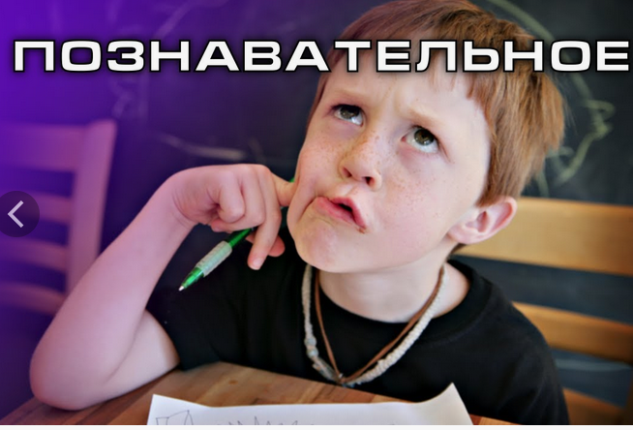


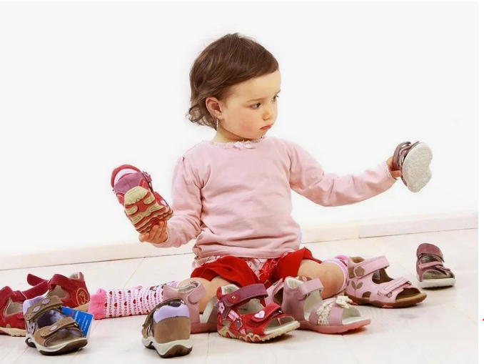
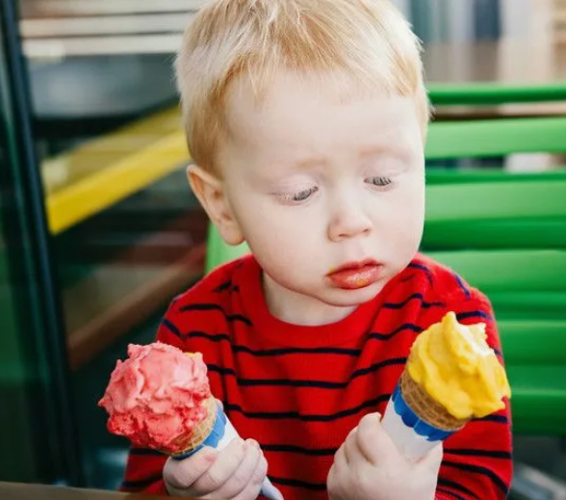
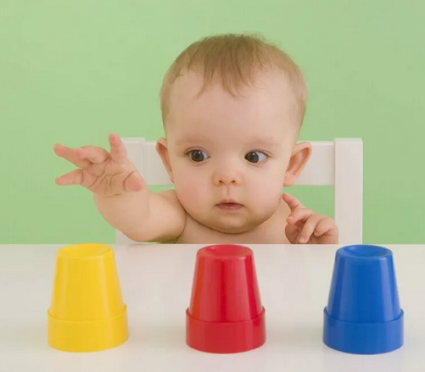

Бывает что сложно сосредоточится на уроках? Сложно сконцентрировать внимание на деле?
И в детском саду уже нужно выбирать, учится, запоминать, внимательно смотреть. Согласны?
У кого-то было, что не успел выбрать в детстве игрушку в магазине, пока родители что-то покупали и остался без игрушки?
К сожалению, есть и заболевания, при которых уменьшается скорость реакции, память, внимание. И эти навыки тоже надо развивать в этом случае. Здесь без фото.

Slide 4
Из примеров мы видим, что разным людям в разных жизненных ситуациях помогли бы «тренажеры» для развития скорости принятия решения при выборе из нескольких вариантов, скорости реакции, развития внимания, памяти.
Эта идея стала основой для создания игры
«Скорость. Память. Внимание.»

Slide 5
Введение или кратко зачем нужна игра?
Идея проекта.
Проект по созданию игры для развития скорости принятия решения при выборе из нескольких вариантов, скорости реакции, развития внимания, памяти.
Области применения игры.
В образовании: играть младшим школьникам, чтобы развить внимание, память и скорость реакции детям разного возраста.
В медицине: есть заболевания где уменьшается скорость реакции и нужно ее развивать, например, деменция. Играя в простую игру, можно попробовать улучшить этот показатель.
В развитии навыков взрослых: есть типы личности более медлительные (флегматик), которым сложно переключаться с одного дела на другое, такая игра им может помочь улучшить скорость реакции и скорость выбора, что может помочь им в их жизни.
В развитии навыков детей: есть дети с задержками развития, с которыми работают психологи, дефектологи. Такая простая игра может помочь им в работе, для развития внимания и памяти, скорости принятия решений у детей.

Slide 6
Описание реализации
Особенности
- При запуске игры появляется окно для ввода данных пользователя. Если такой пользователь есть, то нужно ввести другое имя.
- В конце игры показывается количество полученных за игру очков, чтобы отслеживать улучшается ли результативность прохождения игры. В процессе игры видно только правильный или не правильный ответ дал игрок в каждой карточке.
- Использован рандомный показ изображений, чтобы не было запоминания последовательности ответов и участник всегда был готов к любому варианту выбора.
Структура
Вход в игру – Ввод имени игрока – Открытие основного поля игры с 10 карточками – Прохождение последовательно игры по всем карточкам с возможность в любой момент закончить игру по специальной кнопке.
Технологии, которые были использованы
Использованы библиотеки PyQt6, random. Ипользован Qt Designer

Slide 7
Заключение
Возможности для дальнейшего развития
Увеличение количества уровней игры по разным направлениям.
Выводы по работе
Библиотеку random лучше использовать для случайного выбора вариантов, чтобы исключить запоминание последовательности ответов в игре на каждой карточке.
Главный вывод по работе:
Чтобы создать все как ты запланировал в игре, надо было лучше учить Python.

Slide 8
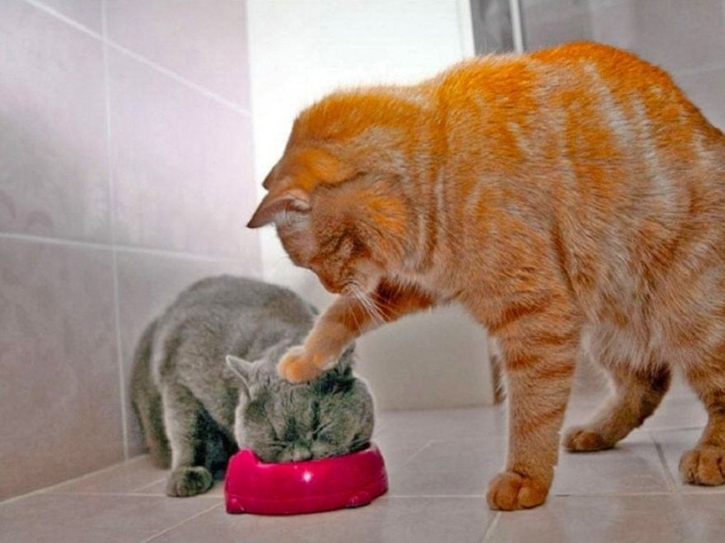
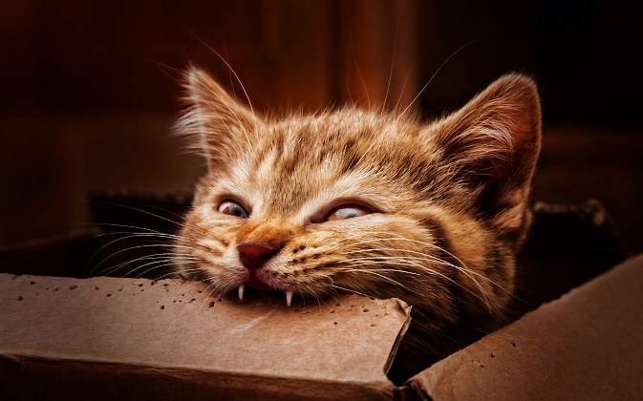
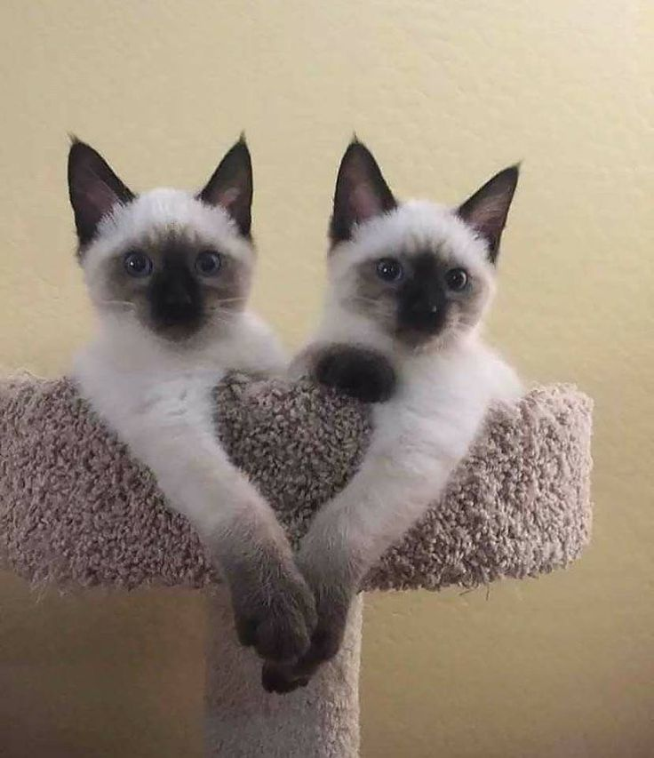
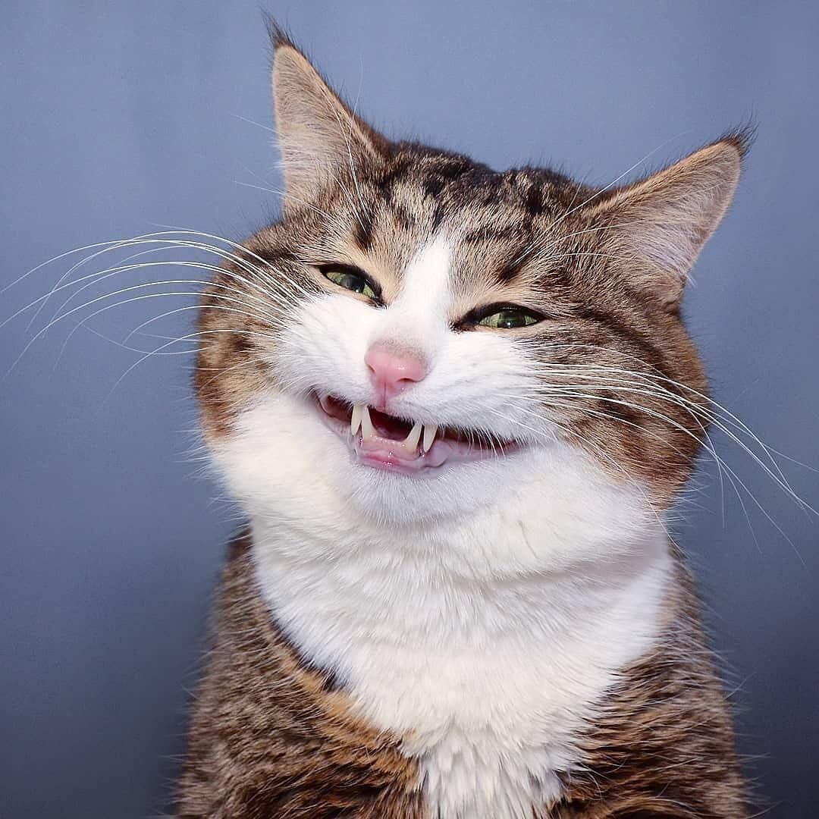
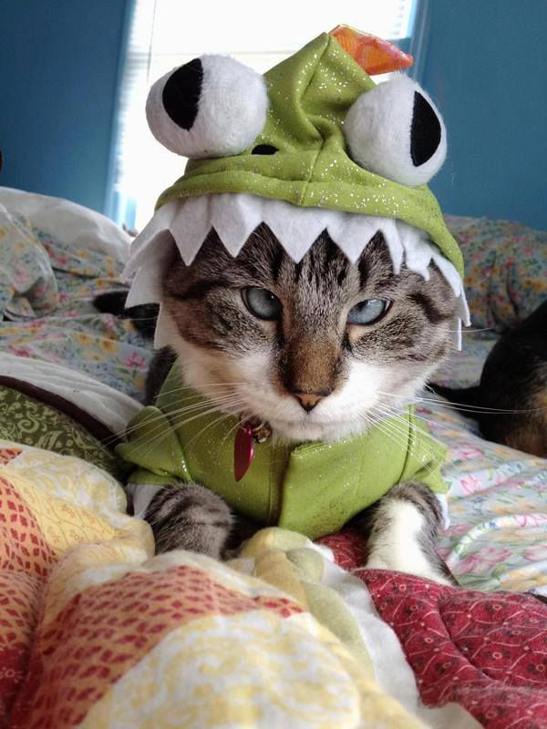

Запускаем игру?
Спасибо за внимание!

